Slide 1

Big Data
Data Science Bootcamp
The Bridge

Slide 2
¿Qué es el Big Data?

Slide 3
Big Data
Definición
“Conjuntos de datos o combinaciones de conjuntos de datos cuyo tamaño (volumen), complejidad (variabilidad) y velocidad de crecimiento (velocidad) dificultan su captura, gestión, procesamiento o análisis mediante tecnologías y herramientas convencionales, tales como bases de datos relacionales y estadísticas convencionales o paquetes de visualización, dentro del tiempo necesario para que sean útiles.”

Slide 4
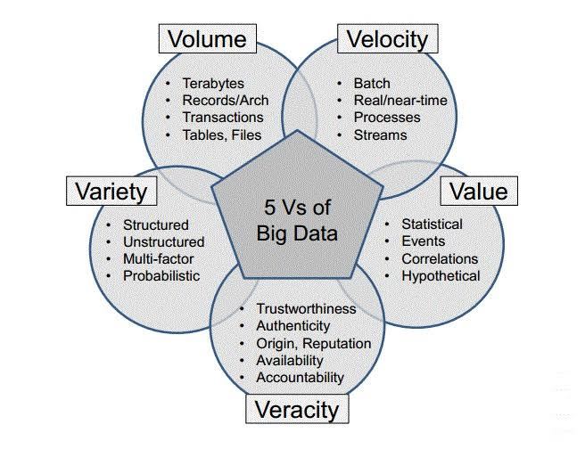
Las famosas 3 + 2 V’s
Se suman dos más al carro

Slide 5

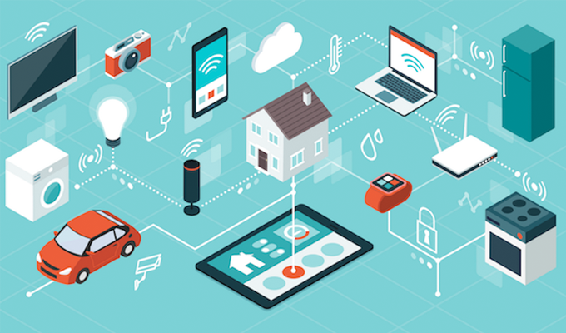
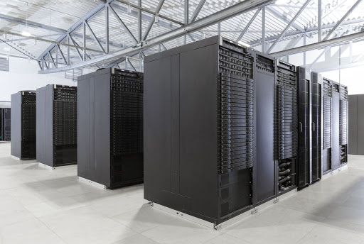
¿Por qué ha surgido esto ahora?
Internet
Generación de datos
Capacidad de cómputo

Slide 6
Más fuentes de datos
Visión 360 del cliente con mayor cantidad de fuentes de datos
Web
Gran cantidad de info a través de las cookies, logs, navegación de los usuarios
Terceros
Posibilidad de compra de información anonimizada o no, a terceros
Redes Sociales
Redes como Twitter, LinkedIn, Facebook
Internet of Things
Uso masivo de sensores sincronizados con la nube y generando datos en real time
Info no estructurada
Datos no estructurados como imágenes, HTML, XML, voz.

Slide 7

Data Lakes
“Repositorio centralizado que permite almacenar todos los datos estructurados y no estructurados a cualquier escala. Puede almacenar los datos tal cual, sin tener que estructurarlos primero, y ejecutar diferentes tipos de análisis, desde cuadros de mando y visualizaciones hasta grandes procesamientos de datos, análisis en tiempo real y aprendizaje automático para tomar mejores decisiones.”
Permite centralizar todos los datos en un mismo lugar, sea cual sea su origen.
Es posible que la fuente original del dato esté obsoleta o se haya desactivado. Con este sistema se puede acceder a dicha información.
Todos los datos que llegan al sistema pueden ser normalizados y enriquecidos.
Cualquier usuario autorizado puede acceder a la información y enriquecerla desde cualquier lugar
Los datos se preparan de acuerdo a las necesidades del momento

Slide 8
Tecnologías

Slide 9
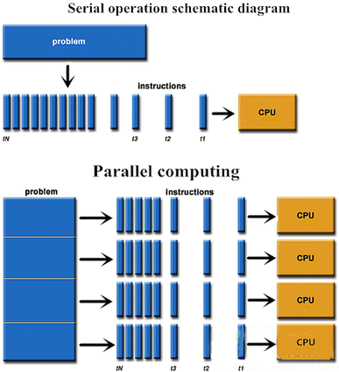
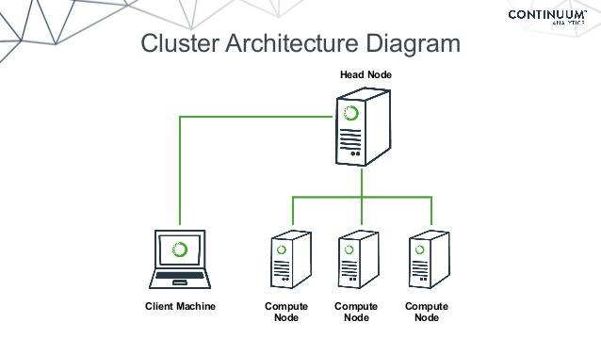
Sistema distribuido
Cuando la CPU no da más de sí
Computación distribuida en un ordenador
Computación distribuida en varios ordenadores

Slide 10

Hadoop
Definición
“Apache Hadoop es un framework de código abierto que permite el almacenamiento distribuido y el procesamiento de grandes conjuntos de datos en base a un hardware comercial”
Volumen
Sirve para almacenar grandes volúmenes de información
Backups
Guarda copias de la información en diferentes nodos
Tolerancia a fallos
En caso de que se caiga un nodo, cuenta con otros para mantener el servicio
YARN
Gestor de recursos de Hadoop
Escalabilidad
Es cuestión de añadir nuevos nodos, de hardware económico

Slide 11
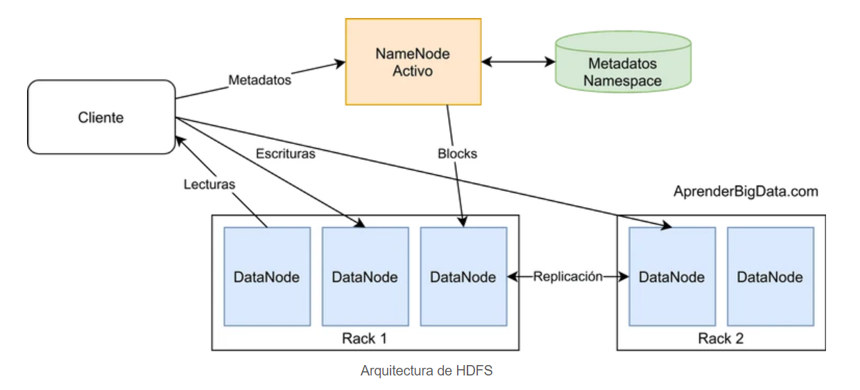
HDFS
High Distributed File System
“Sistema de ficheros distribuidos de Hadoop. Sirve para el almacenamiento masivo de información, tanto para datos estructurados, semi-estructurados y no estructurados.”

Slide 12
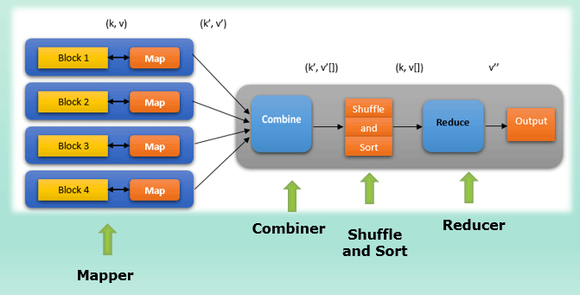
Map Reduce
Paradigma de programación
“MapReduce es una técnica de procesamiento y un programa modelo de computación distribuida basada en java. Mediante el Map se generan pares clave-valor y en el Reduce se produce la agregación.”

Slide 13
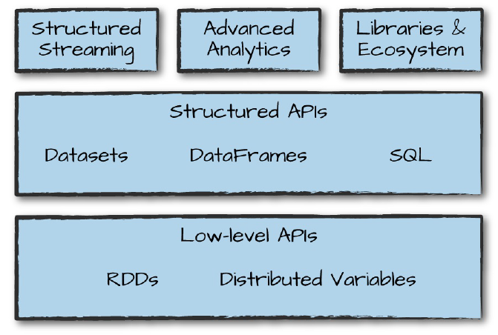
Spark
High Distributed File System
“Motor de computación, que utiliza una serie de librerías o APIs en lenguajes bien conocidos como R, Python, Scala o Java y sirve para procesar datos de forma paralela en un clúster”
Escrito en Scala
Corre sobre Java (JVM)
Se combina con Hadoop
Librerias y APIs de terceros

Slide 14
Spark
High Distributed File System
“Delta Lake es una capa de almacenamiento de código abierto que aporta confiabilidad a los lagos de datos. Delta Lake proporciona transacciones ACID, control escalable de metadatos y unifica el procesamiento de datos de streaming y por lotes. Delta Lake se ejecuta sobre su lago de datos existente y es totalmente compatible con las API de Apache Spark. Delta Lake en Azure Databricks permite configurar el lago Delta en función de los patrones de las cargas de trabajo.”
Escrito en Scala
Corre sobre Java (JVM)
Se combina con Hadoop
Librerias y APIs de terceros

Slide 15
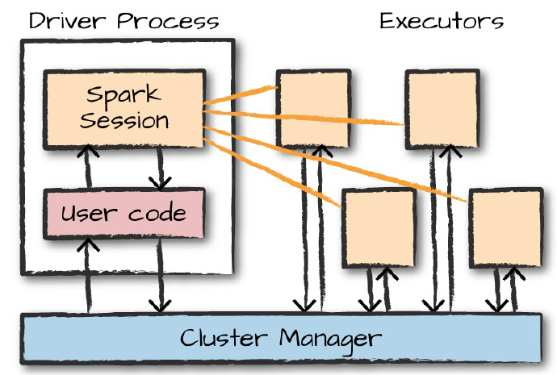
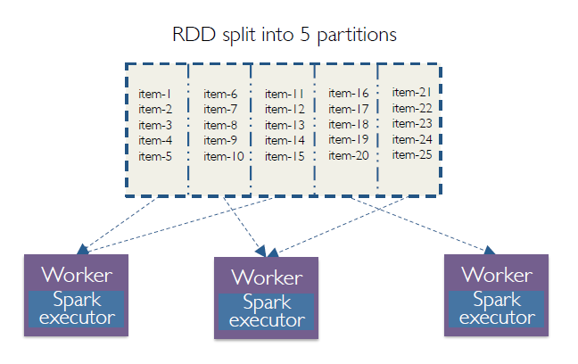
Spark
Funcionamiento
Partición
Una partición es una serie de filas de un DF que se almacenan en una maquina fisica, dentro de un cluster, por ejemplo, partición por fecha.
Trabajamos a alto nivel, no con las particiones

Slide 16
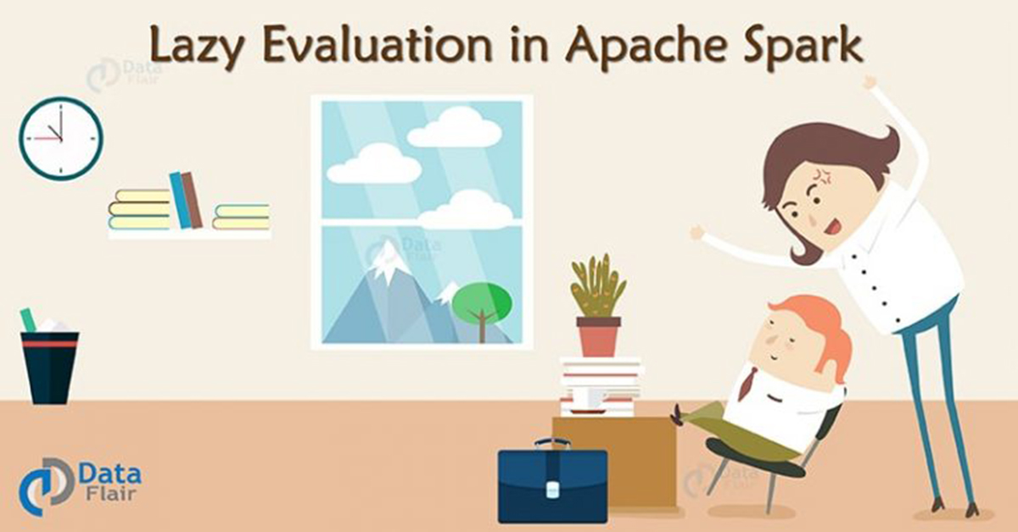
Spark
Funcionamiento
Transformaciones y acciones
Una transformación es cualquier modificación que hagamos sobre los datos, como por ejemplo, un filtrado. Mientras que en una acción necesitamos ejecutar todas las transformaciones ya que estamos pidiendo un resultado, como un count o un show. Es el trigger de la ejecución.
Lazy evaluation
Spark no ejecuta todas las operaciones hasta que no se ve en la necesidad de mostrar datos con una acción. Evalúa todas las operaciones de la ejecución y las ordena como crea más conveniente para que la ejecución sea óptima

Slide 17
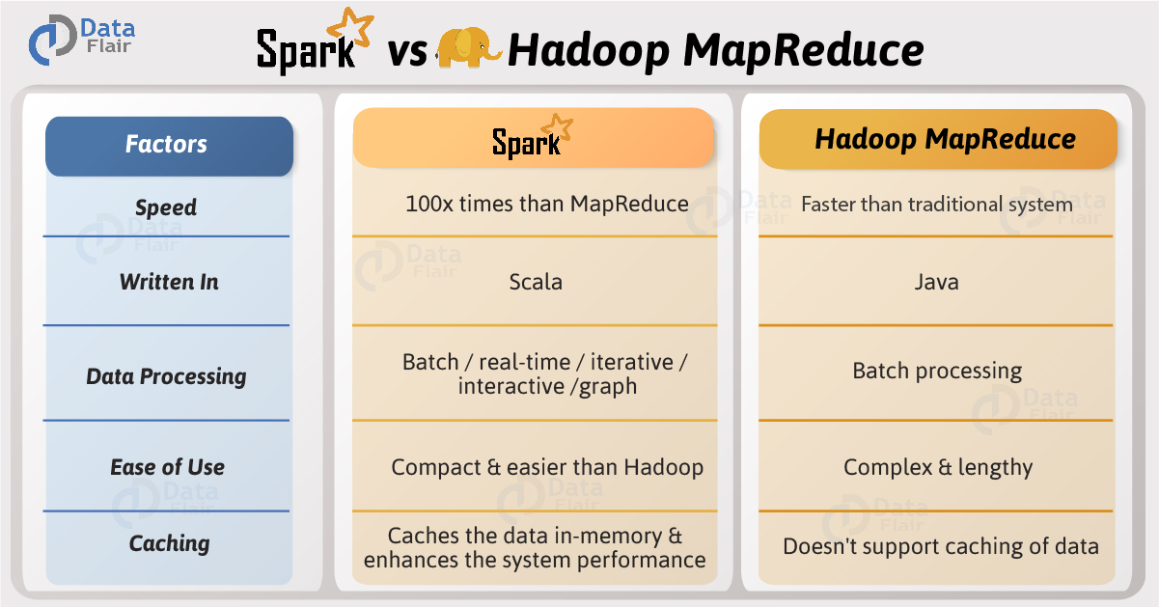
Spark vs Hadoop
Process information
In-memory
In-disk

Slide 18
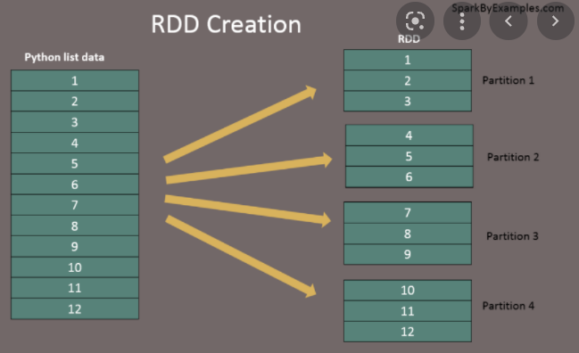
RDD
Resilient Distributed Datasets
Definición
Un RDD, según Spark, se define como una colección de elementos que es tolerante a fallos y que es capaz de operar en paralelo.
No son mutables
Si deseamos realizar una operación sobre un RDD, tendremos obligatoriamente que generar uno nuevo
Se crean desde archivos de Hadoop (HFDS)
aunque esto no impide que, por ejemplo, creemos un RDD a través de archivos con otra extensión como un. json o .csv, previamente subidos a HDFS
Tolerante a fallos
Esto es debido a que, al ser capaces de operar en paralelo, la información está guardada en diferentes nodos del clúster, por lo que si se pierde en uno, podrá recuperarlo desde otro.

Slide 19
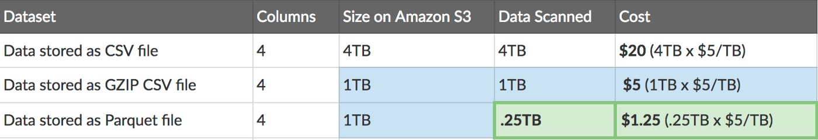
Parquet files
Formato de almacenamiento de datos orientado a columnas, lo que facilita el uso de una codificación y compresión eficientes para reducir tu tamaño. Es gratuito y de código abierto, característico del ecosistema Hadoop.

Slide 20
Delta Lakes (no Data Lakes)
“Delta Lake es un proyecto de código abierto que permite crear una arquitectura de Lakehouse sobre Data Lakes. Delta Lake proporciona transacciones ACID y control escalable de metadatos, y unifica el procesamiento de datos de streaming y por lotes en los Data Lakes ya existentes.”
Transacciones ACID en Spark: garantizan que los lectores nunca vean datos incoherentes.
Control escalable de los metadatos.
Unificación de streaming y lotes: una tabla en Delta Lake es una tabla de lotes, así como un origen y un receptor de streaming. La ingesta de datos de streaming, la reposición histórica de lotes y las consultas interactivas funcionan de manera integral.
Controla automáticamente las variaciones de esquema para evitar la inserción de registros incorrectos durante la ingesta.
Viajes en el tiempo: el control de versiones de datos permite reversiones, seguimientos de históricos completos y experimentos reproducibles de aprendizaje automático.

